Slide 1


kmitl event
UI Design

Slide 2
ADMIN SIDE

Slide 3
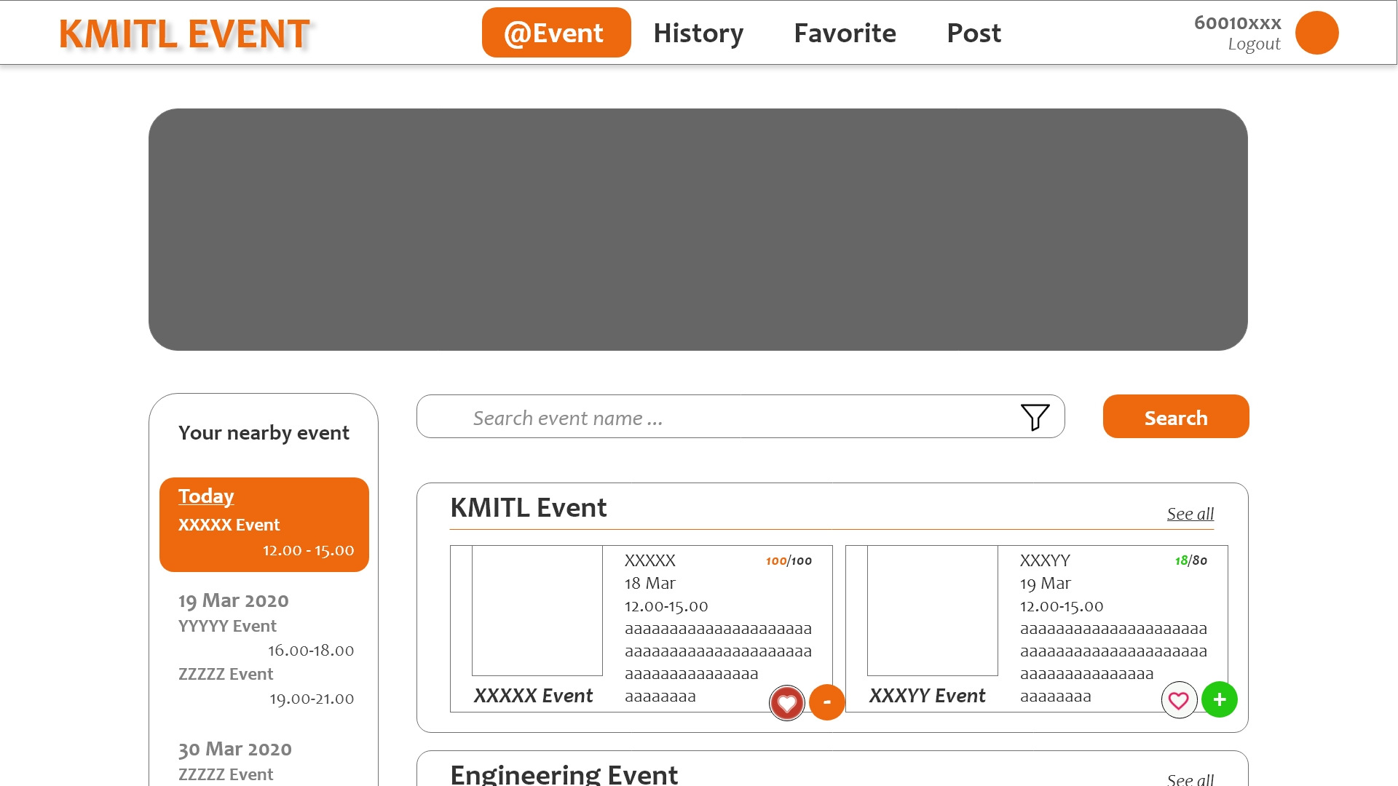
หน้าแรก

Slide 4
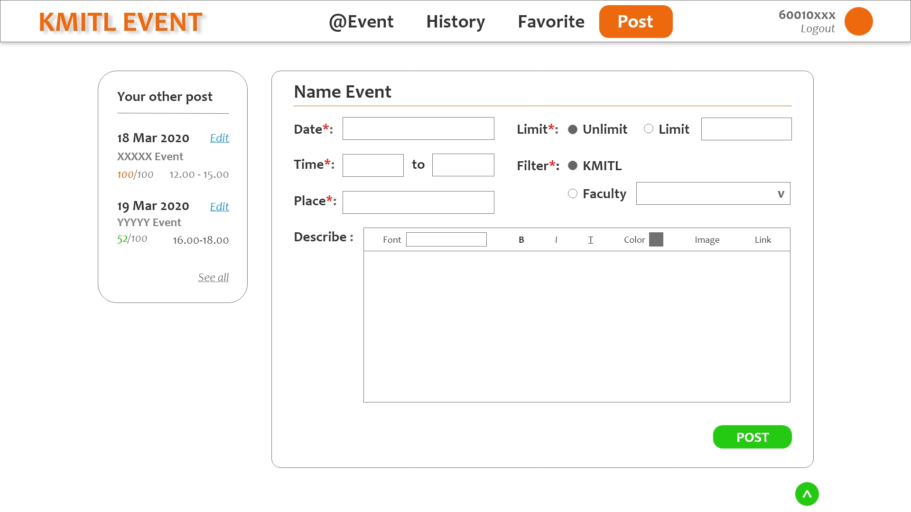
เพิ่มกิจกรรม

Slide 5
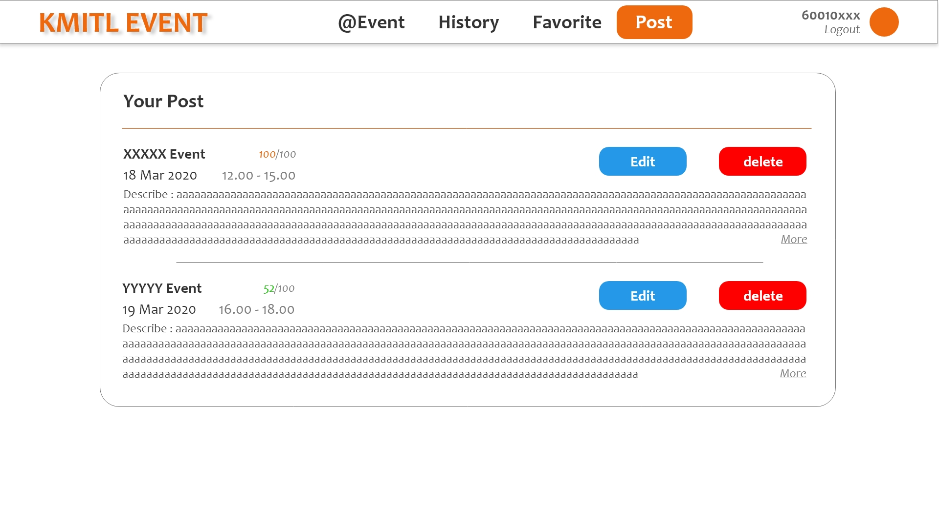
แก้ไขกิจกรรม

Slide 6
STUDENT SIDE

Slide 7
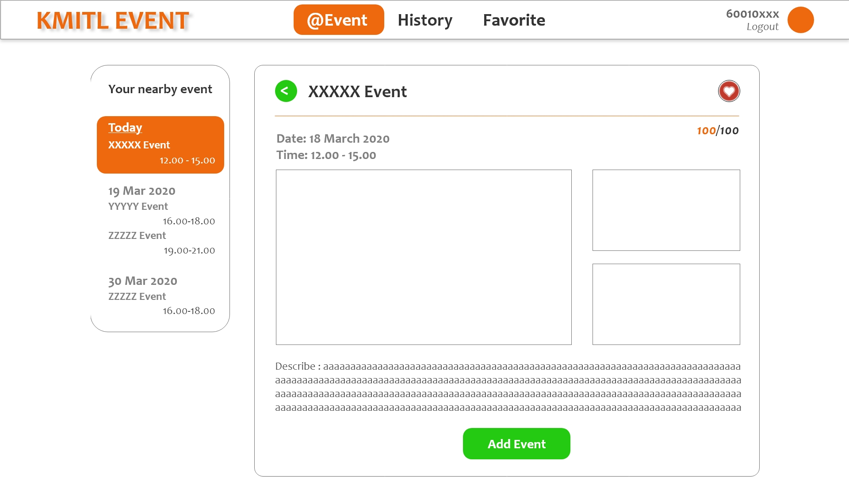
เข้าร่วมกิจกรรม

Slide 8
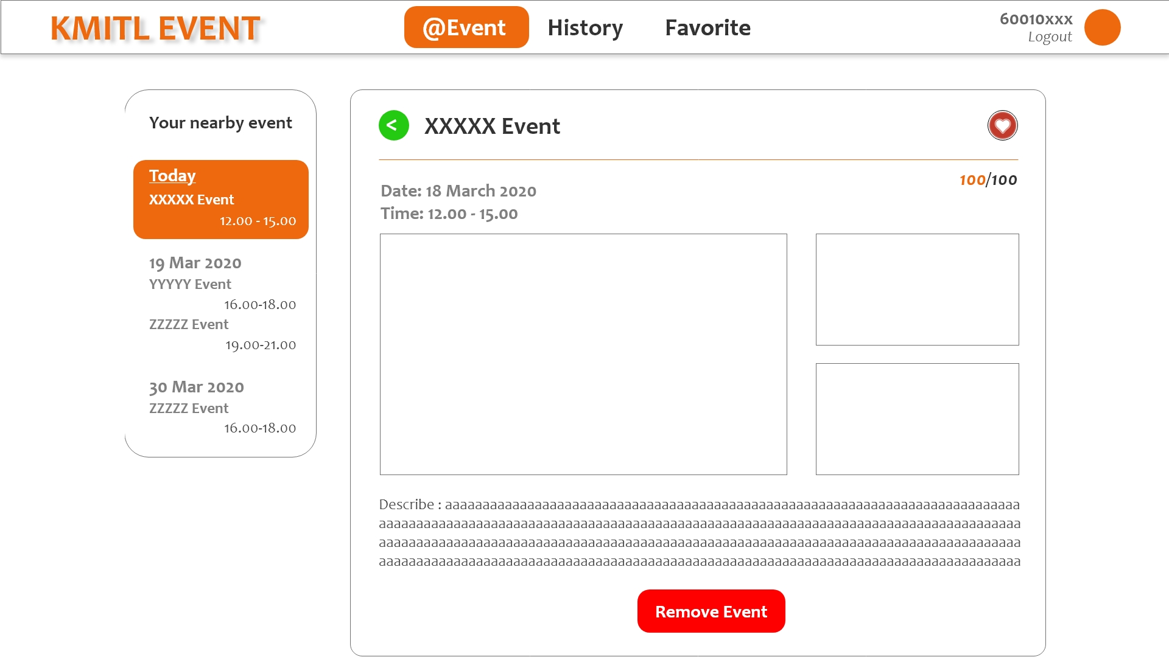
ยกเลิกกิจกรรม

Slide 9
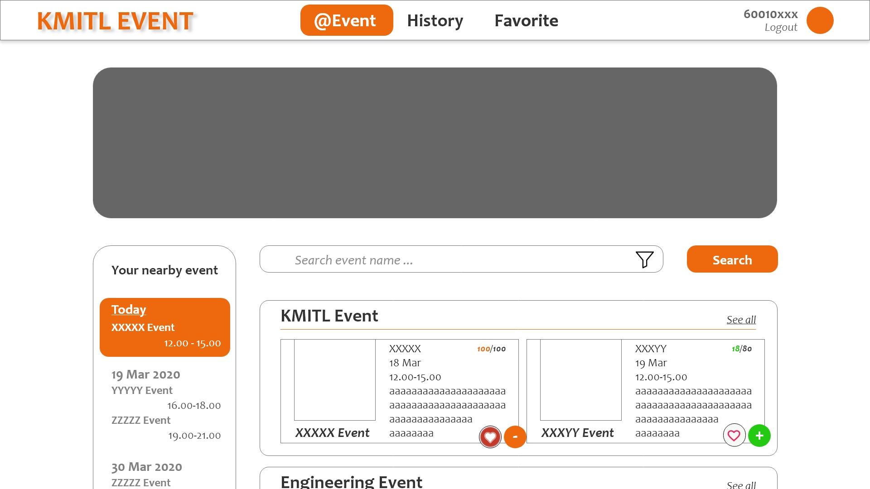
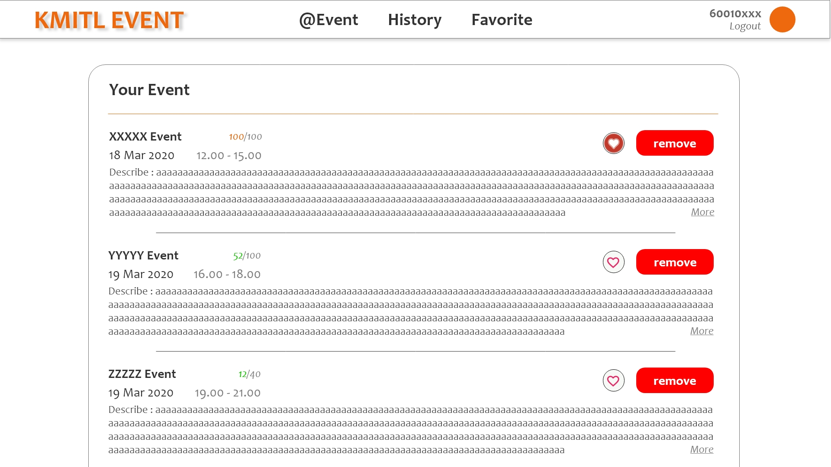
กิจกรรมที่เข้าร่วมแล้ว

